Slide 1
Balanceador de Carga para o PySnakes
Alunos:
Daniel Guerra
Gabriel Igor
Paulo Augusto

Slide 2
Balanceamento de carga
Solução para picos de tráfego de acesso;
Técnica para distribuir a carga de trabalho uniformemente entre dois ou mais computadores, enlaces de rede, UCPs, discos rígidos ou outros recursos;
Objetivo:
Otimizar a utilização de recursos;
Maximizar o desempenho;
Minimizar o tempo de resposta;
Evitar sobrecarga.

Slide 3
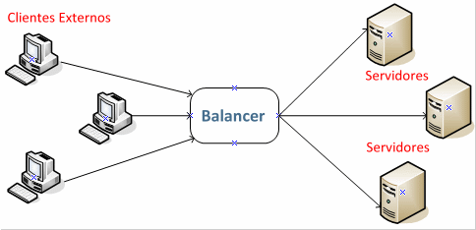
2. Balanceador de carga - Exemplo

Slide 4
3. Proposta
Elaborar dois exemplos de balanceadores de carga para o jogo PySnakes elaborado na segunda unidade da disciplina:
Um balanceador de carga responsável por identificar quando o servidor está lotado, criando um novo servidor para alocar novos clientes;
Implementação de algoritmo de balanceamento de carga segundo um modelo da literatura.

Slide 5
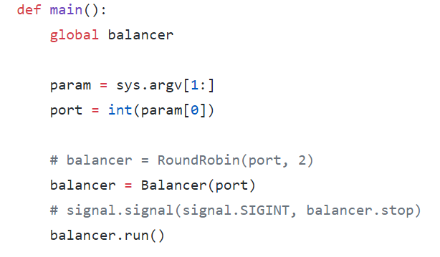
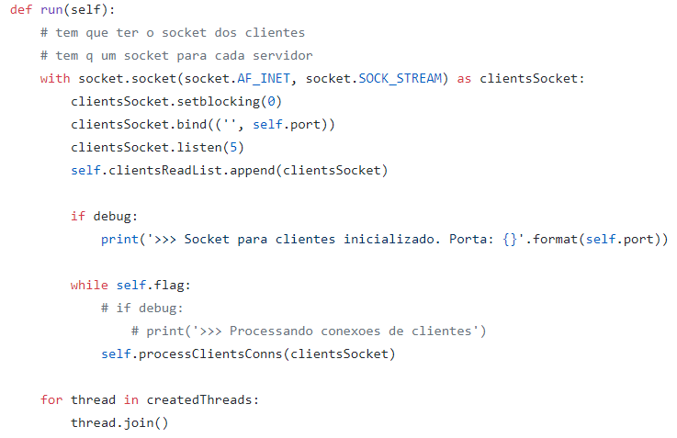
3. Proposta

Slide 6
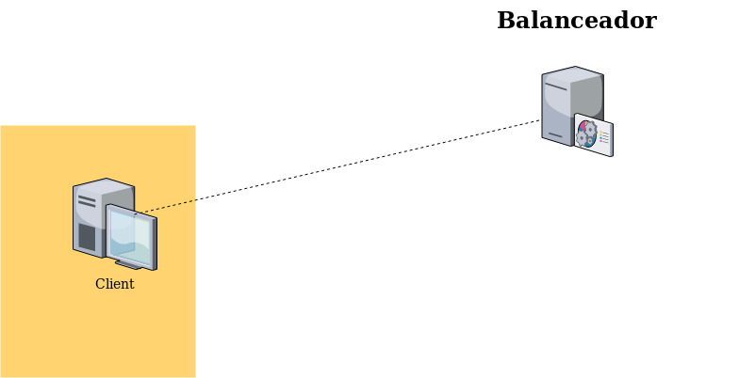
4. Primeira Solução - Balanceador iniciando servidores

Slide 7
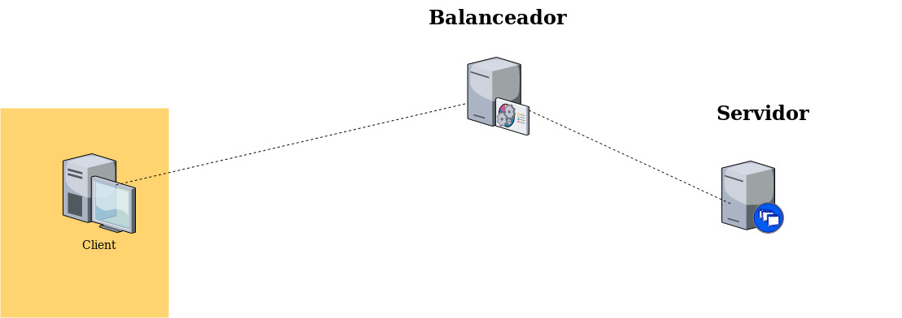
4. Primeira Solução - Balanceador iniciando servidores

Slide 8
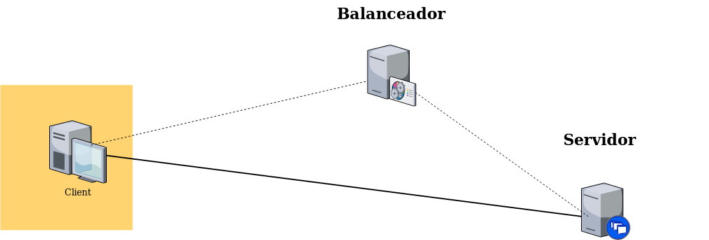
4. Primeira Solução - Balanceador iniciando servidores

Slide 9
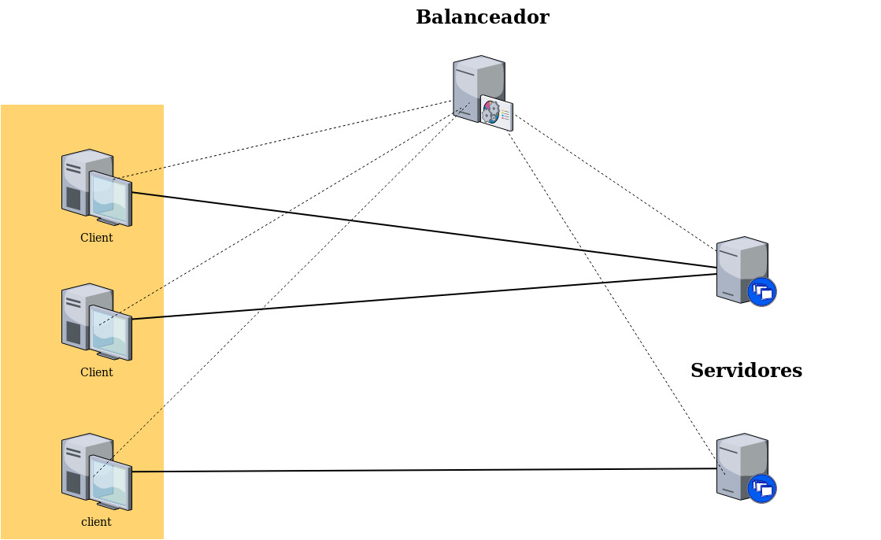
4. Primeira Solução - Balanceador iniciando servidores

Slide 10
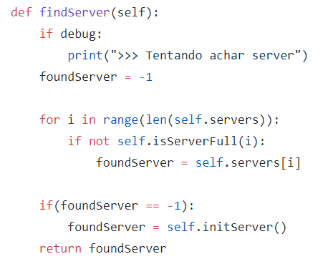
4. Primeira Solução - Balanceador iniciando servidores

Slide 11
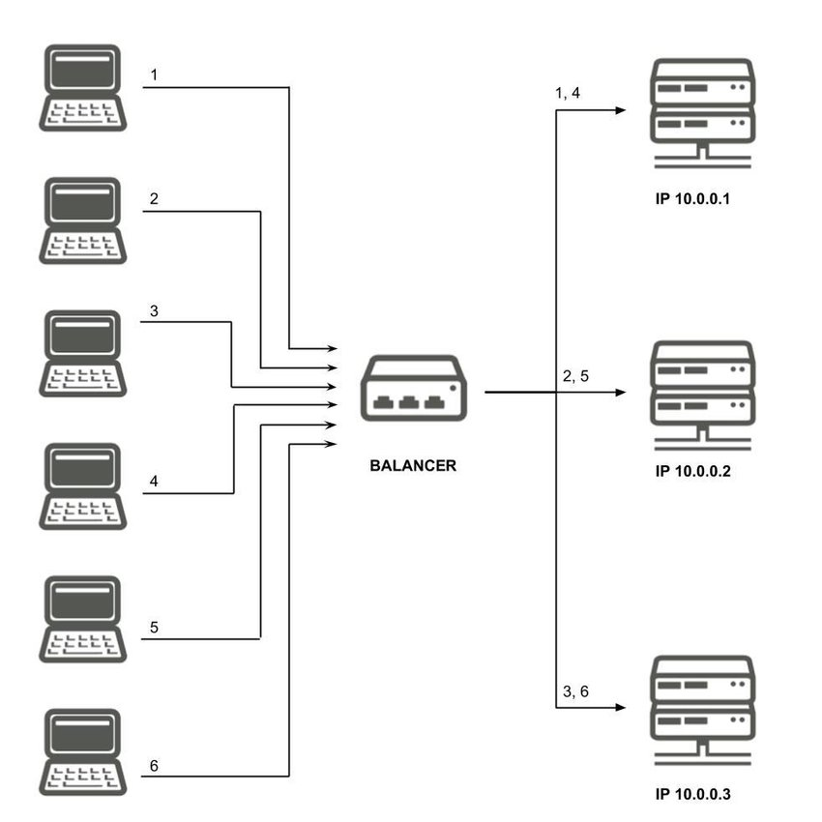
5. Segunda Solução - Round Robin

Slide 12
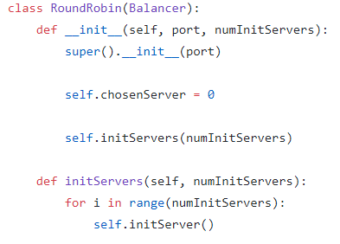
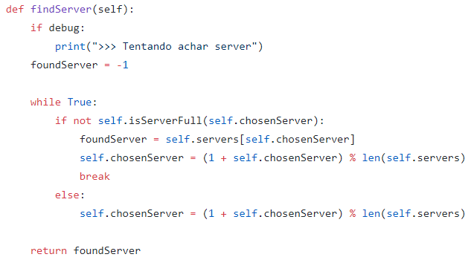
5. Segunda Solução - Round Robin

Slide 13
6. Diagrama de sequência - Primeira Solução

Slide 14
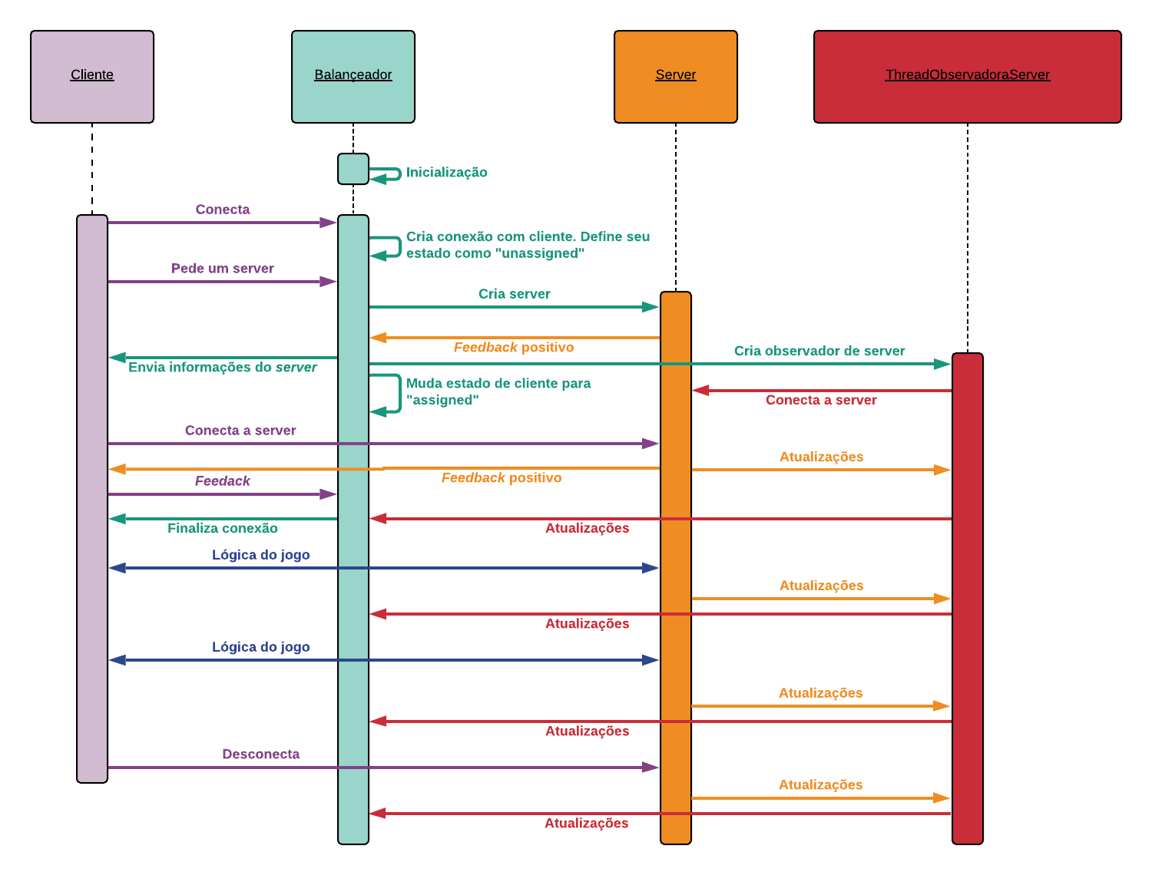

Slide 15
6. Diagrama de sequência - Segunda Solução

Slide 16
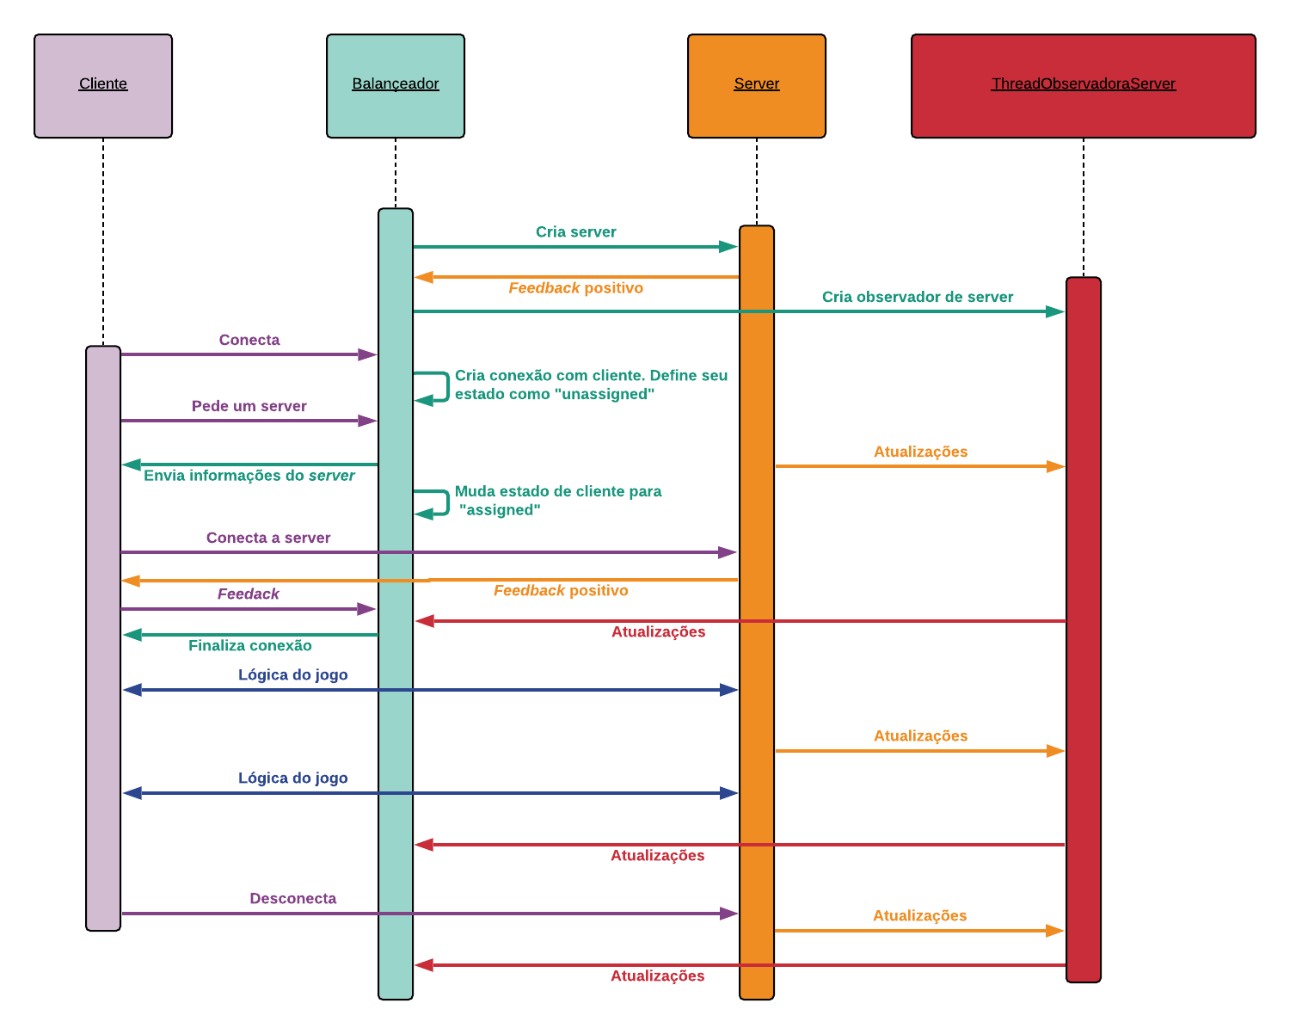

Slide 17
Obrigado!

